Slide 1

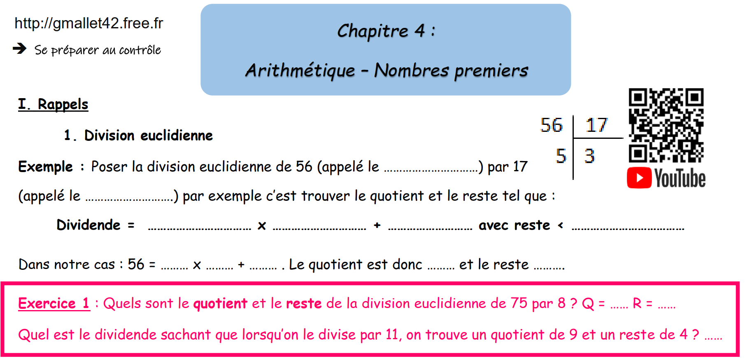
dividende
diviseur
quotient
diviseur
reste
diviseur
3
17
5
3
5
9
3
103

Slide 2
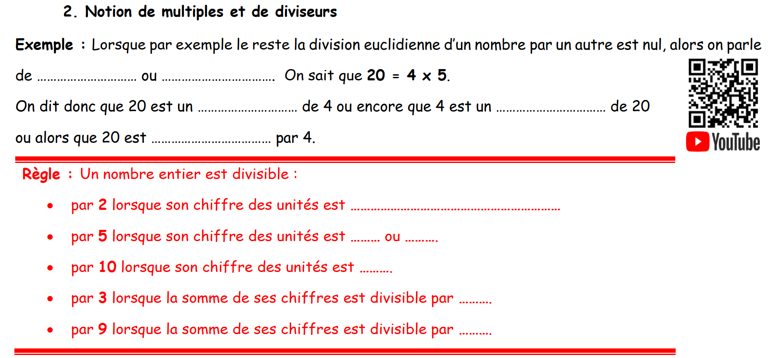
multiples
diviseurs
multiple
diviseur
divisible
0 ; 2 ; 4 ; 6 ou 8
0
5
0
3
9

Slide 3
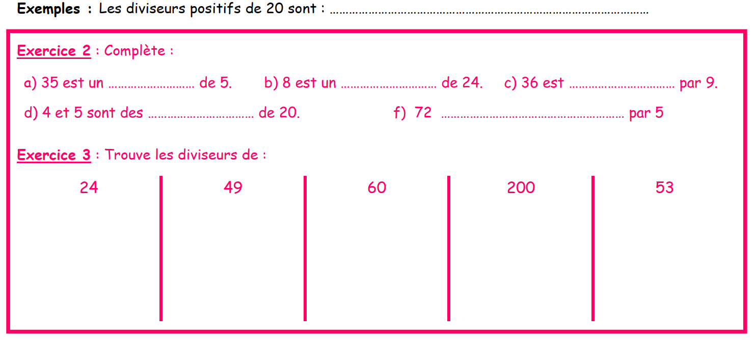
1 ; 2 ; 4 ; 5 ; 10 et 20
multiple
diviseur
divisible
diviseurs
n’est pas divisible
1 ; 2 ; 3 ;
4 ; 6 ; 8 ;
12 ; 24
1 ; 7 ; 49
1 ; 2 ; 3 ;
4 ; 5 ; 6 ;
10 ; 12 ; 15 ;
20 ; 30 ; 60
1 ; 2 ; 4 ;
5 ; 8 ; 10 ;
20 ; 25 ; 40
50 ; 100 ; 200
1 ; 53

Slide 4
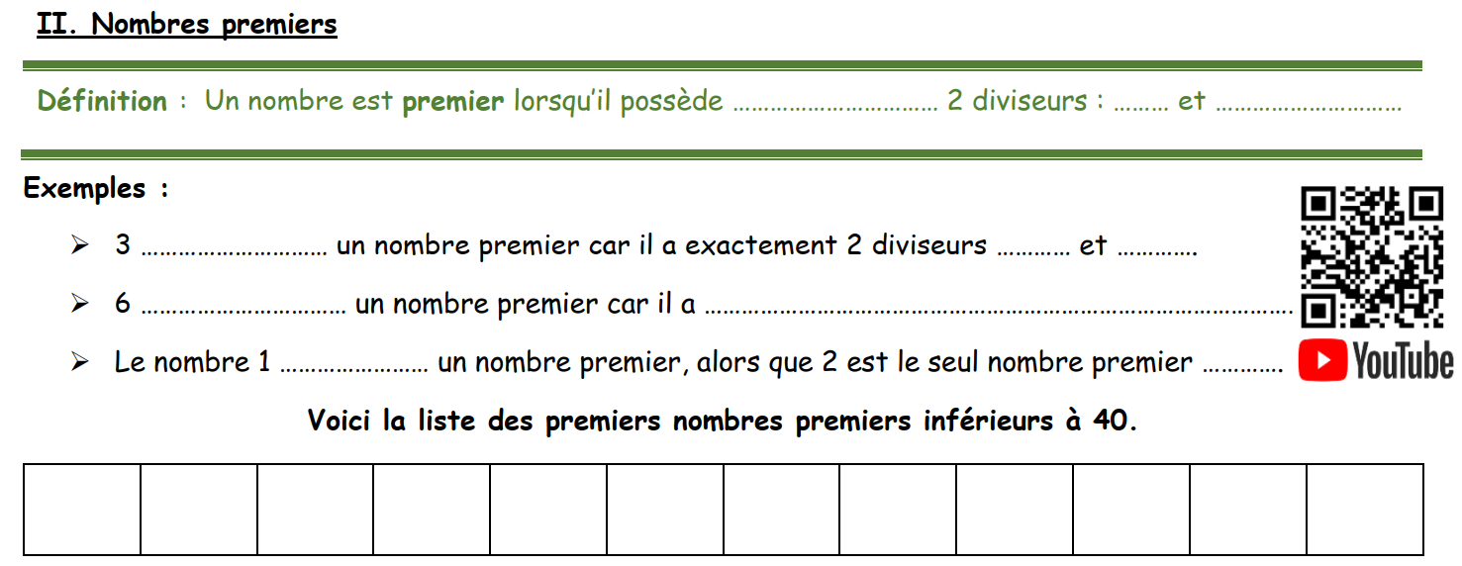
exactement
1
lui-même
est
1
3
n’est pas
4 diviseurs ( 1 ; 2 ; 3 et 6)
n‘est pas
pair
2
3
5
7
11
13
17
19
23
29
31
37

Slide 5
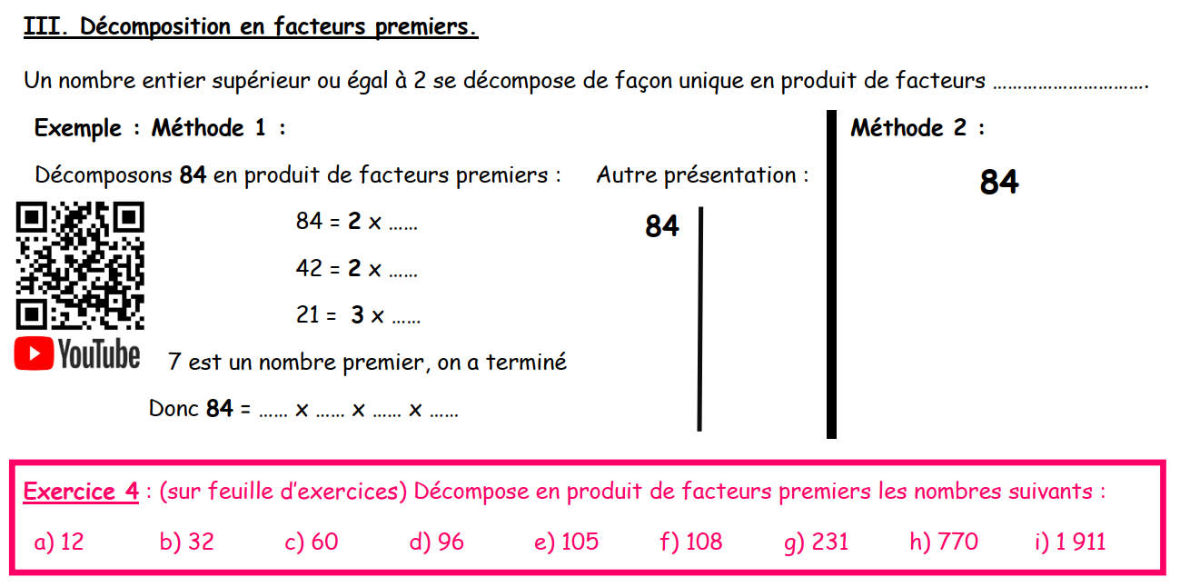
premiers
42
2
42
2
21
42
2
7
21
3
21
2
7
7
1
2
2
3
7
3
7

Slide 6
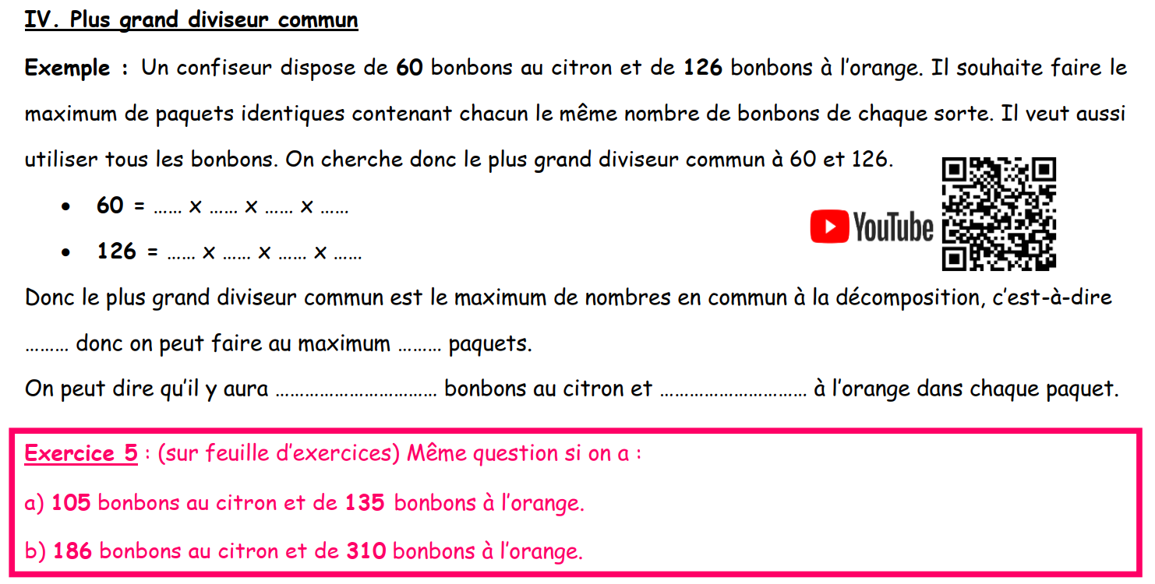


2
2
3
5
On cherche les décompositions en commun
2
3
3
7
Ici c’est 2 x 3 = 6
6
6
60 $÷$ 6 = 10
126 $÷$ 6 = 21

